Slide 1
KHOA HỌC – LỚP 5
Sử dụng năng lượng
nước chảy

Slide 2
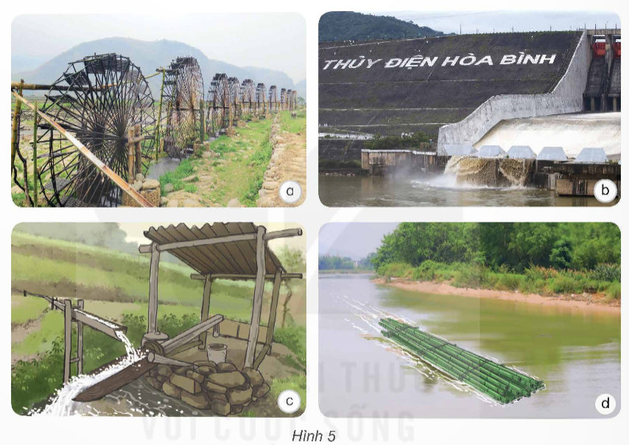
Quan sát hình 5 và cho biết con người sử dụng năng lượng nước chảy vào những việc gì trong cuộc sống.

Slide 3
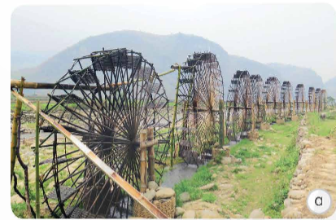
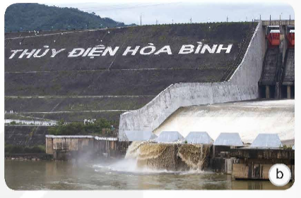
Làm quay cọn nước, đưa nước về bản.
Chạy máy phát điện ở nhà máy thuỷ điện.

Slide 4
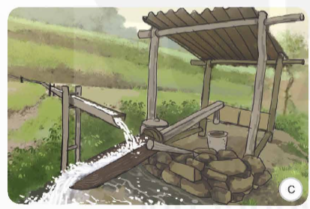
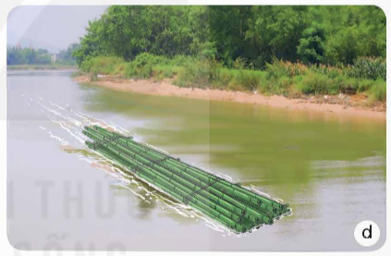
Giã gạo
Vận chuyển tre, gỗ,… trên sông từ thượng nguồn về xuôi.

Slide 5

Ở địa phương em, năng lượng nước chảy được sử dụng vào những việc gì?
Những lợi ích của năng lượng nước chảy đối với con người.

Slide 6
Việc sử dụng năng lượng nước chảy | Lợi ích
Quay cọn nước để đưa nước về bản | - Giảm bớt sức lao động. - Tiết kiệm chi phí. - Bảo vệ môi trường.
Giã gạo
Vận chuyển gỗ
Chạy thuyền buồm

Slide 7
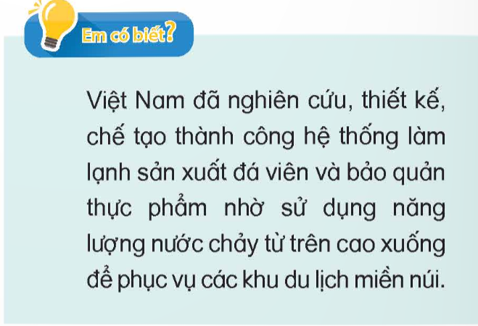

Slide 8


Thuyền buồm sử dụng năng lượng nào để di chuyển?
Vì sao khi thuyền buồm đi ngược gió, người ta phải hạ buồm xuống?
Nguồn năng lượng nào đã giúp bè gỗ trôi được trên sông?

Slide 9
Thuyền buồm sử dụng năng lượng nào để di chuyển?
Thuyền buồm sử dụng sức gió để di chuyển.

Slide 10
Vì sao khi thuyền buồm đi ngược gió, người ta phải hạ buồm xuống?
Khi thuyền buồm đi ngược gió, cánh buồm sẽ chịu lực cản rất lớn của gió, làm thuyền di chuyển chậm lại. Để giảm thiểu lực cản này, người ta phải hạ buồm.

Slide 11
Nguồn năng lượng nào đã giúp bè gỗ trôi được trên sông?
Nguồn năng lượng nước chảy (chủ yếu) và năng lượng gió (góp phần) đã giúp bè gỗ trôi được trên sông.

Slide 12
